Slide 1
স্বাগতম

Slide 2
শিক্ষক পরিচিতি
ধীমান কান্তি পাল
সহকারী শিক্ষক (আই.সি.টি)
কাড়াপাড়া মাধ্যমিক বালিকা মাধ্যমিক বিদ্যালয়
কাড়াপাড়া,বাগেরহাট

Slide 3
পাঠ পরিচিতি
শ্রেনী-৮ম
বিষয়-কৃষি শিক্ষা
আজকের পাঠ-গবাদিপশু মোটাতাজাকরণ

Slide 4
শিখন ফলঃ
এ পাঠ শেষে শিক্ষার্থীরা-
গবাদিপশু মোটাতাজাকরণ কাকে বলে বলতে পারবে।
গবাদিপশু মোটাতাজাকরার কারণ কি বলতে পারবে।
গবাদিপশু মোটাতাজাকরণ পদ্ধতি বর্ণনা করতে পারবে।
গবাদিপশু মোটাতাজাকরণের সুবিধা কি তা বলতে পারবে।

Slide 5
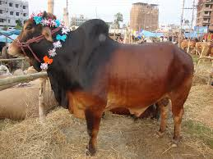
তোমরা নিচের ছবিতে কি দেখতে পাচ্ছ?

Slide 6
আজকের পাঠ
গবাদিপশু মোটাতাজাকরণ

Slide 7
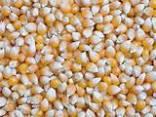
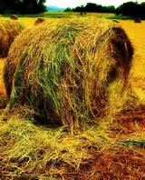
গবাদিপশু মোটাতাজাকরণ করতে আমরা কোন কোন খাদ্য ব্যবহার করি বলতে পারবে?

Slide 8
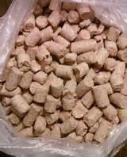
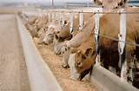
তোমরা নিচের ছবিতে কি দেখতে পাচ্ছ?

Slide 9
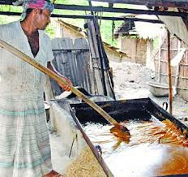
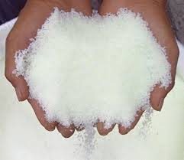

Slide 10
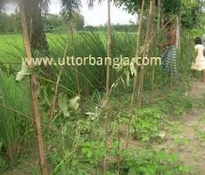

Slide 11
দলিয় কাজ
গবাদিপশু মোটাতাজাকরণ আমিষের ঘাটতি পূরণে অন্যতম ভূমিকা পালন করতে পারে বষয়টি ব্যাখ্যা করতে পারবে?

Slide 12
মূল্যায়ন
মোটাতাজাকরণের গবাদিপশু কয় মাসে বিক্রয় হয় ?
গরুর কয়েক টি দানা জাতিয় খাদ্যের নাম বল।
গরু মোটা তাজাকরণের উদ্দেশ্য গুলো কি ?

Slide 13
বাড়ীর কাজ
গবাদিপশু মোটাতাজাকরণের অর্থনৈতিক গুরুত্ব আলোচনা কর ।

Slide 14
ধন্যবাদ

